Slide 1
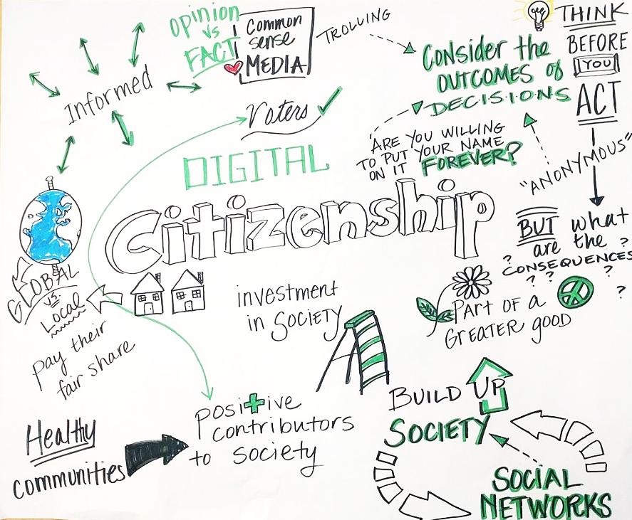
Дигитално граѓанство - Вовед
Градење дигитална отпорност со овозможување на дигиталната благосостојба и безбедност достапни за сите 2022-2-SK01-KA220-ADU-000096888

Slide 2
ДИГИТАЛНО ГРАЃАНСТВО
СОДРЖИНА
Вовед
Разбирање на дигиталното граѓанство
Онлајн безбедност и дигитални права
Етичка употреба на дигиталната технологија
Резиме

Slide 3
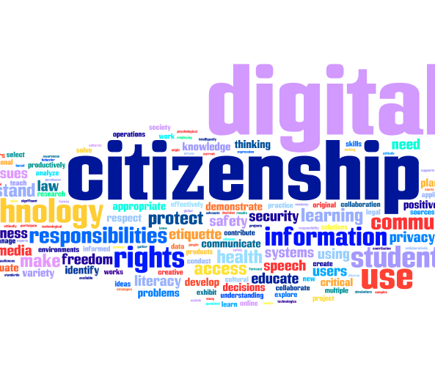
ВОВЕД
Добредојдовте во модулот „Дигитално граѓанство“, возбудливо патување дизајнирано да ве оспособи со основните вештини и знаења за безбедно и етичко насочување во дигиталниот свет.
Во овој модул ќе ги истражуваме клучните концепти на дигиталното граѓанство, вклучувајќи ги вашите права и одговорности во онлајн просторот, како да го заштитите дигиталниот идентитет и важноста на дигиталната етика.

Slide 4
Цел на модулот
Нашата цел е да ве опремиме со компетенции неопходни за дигитална благосостојба и безбедност, поттикнувајќи дигитална отпорност за сите.
Ние се радуваме на вашето активно учество и оригилните перспективи со кои придонесувате во нашата заедница за учење.
Да се впуштиме во ова трансформативно патување заедно, подобрувајќи ја нашата дигитална писменост и промовирајќи побезбедна, поинклузивна дигитална средина за сите.

Slide 5
ЦЕЛИ НА УЧЕЊЕТО
Разбирање на дигиталното граѓанство
Учениците ќе можат да го дефинираат дигиталното граѓанство и да ја објаснат неговата важност во контекст на денешното дигитално општество.
1
Онлајн безбедност и дигитални права
Учениците ќе разберат како да ги заштитат своите лични податоци онлајн и да ги идентификуваат своите дигитални права и одговорности.
2
Етичка употреба на дигиталната технологија Учениците ќе можат да ги препознаат етичките дилеми во дигиталниот простор и да применат етички процеси на донесување одлуки за да ги решат.
3

Slide 6
РЕЗУЛТАТИ ОД УЧЕЊЕТО
Учесниците ќе можат да го артикулираат концептот на дигитално граѓанство, покажувајќи разбирање на неговото значење во поттикнување на одговорна, етичка и безбедна онлајн заедница.
Учесниците ќе можат да имплементираат стратегии за заштита на личните податоци онлајн, додека ги признаваат и застапуваат своите дигитални права во различни онлајн места.
УЧЕСНИЦИТЕ ЌЕ МОЖАТ ДА ПРИМЕНАТ ЕТИЧКИ ПРИНЦИПИ И ПРОЦЕСИ НА ОДЛУЧУВАЊЕ ЗА ДА РЕШАТ ДИГИТАЛНИ ДИЛЕМИ, ПРОМОВИРАЈЌИ ИНТЕГРИТЕТ И ПОЧИТ ВО ДИГИТАЛНИТЕ ИНТЕРАКЦИИ.

Slide 7
Очекувања од учениците
За успешно да се вклучите во модулот "Дигитално граѓанство" и да ги постигнете резултатите од учењето, од вас како учесник се очекува да:
Посветете околу 10 часа за да го завршите овој модул, обезбедувајќи сеопфатно разбирање на содржината.
Гледајте ги сите предложени видеа за да добиете подлабок увид во принципите на дигиталното граѓанство.
Прегледајте ги сите презентации внимателно за да ги сфатите клучните концепти и стратегии за кои се дискутира.
Пополнете ги сите квизови за само-оценување на вашето разбирање и учење на информациите од модулот.
Активно вклучете се во дискусии кои ќе придонесат за заедничката средина за учење, со почит и внимание кон другите.
Вашето активно учество и завршување на овие задачи се од клучно значење за градење на солидна основа во дигиталното граѓанство.

Slide 8
Бесплатна лиценца
Овој производот како дел од проектот „Градење дигитална отпорност преку овозможување дигитална благосостојба и безбедност достапна за сите 2022-2-SK01-KA220-ADU-000096888“ е развиен со поддршка на Европската комисија и го одразува исклучиво мислењето на автор. Европската комисија не е одговорна за содржината на документите
Публикацијата ја добива лиценцата Creative Commons CC BY-NC SA.
Оваа лиценца ви овозможува да ја дистрибуирате, преработувате, подобрувате и надградувате работата, неформално (не за комерцијани цели). При користење на делото, како и извадоците од ова мора :
да се спомене изворот и мора да се даде линк до лиценцата и да се наведат можни промени. Авторските права остануваат кај авторите на документите.
делото не смее да се користи за комерцијални цели.
Ако го прекомпонирате, конвертирате или надградите на делото, вашите придонеси мора да бидат објавени под истата лиценца како и оригиналот.
Одрекување на одговорност:
Проектот е финансиран од Европската Унија. Сепак, искажаните ставови и мислења се само на авторот(ите) и не мора да ги одразуваат ставовите на Европската унија или Европската извршна агенција за образование и култура (EACEA). Ниту Европската Унија, ниту EACEA не можат да бидат одговорни за нив.

